Slide 1


Soutenance Projet 2 : "Analyser des données de systèmes éducatifs"

Slide 2
Sommaire
Contexte
Données disponibles
Indicateurs retenus
Analyse de clients potentiels pour 2014
Analyse du potentiel en devenir de clients
Conclusion

Slide 3
I. Contexte
Academy start-up de la EdTech
Formation en ligne
Niveau lycée et université (secondaire/tertiaire)
Projet d’expansion à l'international
Analyse exploratoire de données sur l’éducation de la banque mondiale :
  https://datacatalog.worldbank.org/dataset/education-statistics

Slide 4
II. Données disponibles
Cinq fichiers CSV sur le site :
- "EdStatsCountry-Series.csv" : 613 lignes et 3 colonnes (Country Code, SerieCode, Description, unamed). Pas utilisé.
- "EdStatsFootNote.csv" : 643638 lignes, 4 colonnes( Country Code, SerieCode, Year, Description, unamed). Pas utilisé.
- "EdStatsCountry.csv" : 241 lignes, 32 colonnes. Contient le nom des pays et leurs régions associées.
- "EdStatsSeries.csv" : 3665 lignes, 21 colonnes. Contient le nombre d'indicateurs disponibles ainsi que leur description.
- "EdStatsData.csv" : 886930 lignes, 70 colonnes. Contient les informations pour chaque indicateurs par pays. Gros fichier de données. 14% de données disponibles (Années 1970 à 2100).

Slide 5
III. Indicateurs retenus
Cinq indicateurs de potentiel commercial :
- PIB du pays ($ constant 2011) : 'NY.GDP.MKTP.PP.KD'
- Utilisateurs d'internet (pour 100 personnes) : 'IT.NET.USER.P2'
- Population 15-24 ans (nombre) : 'SP.POP.1524.TO.UN'
- Taux d'inscription dans les lycées(%) : 'SE.SEC.ENRR.UP'
- Taux d'inscription en université(%) : 'SE.TER.ENRR'

Slide 6
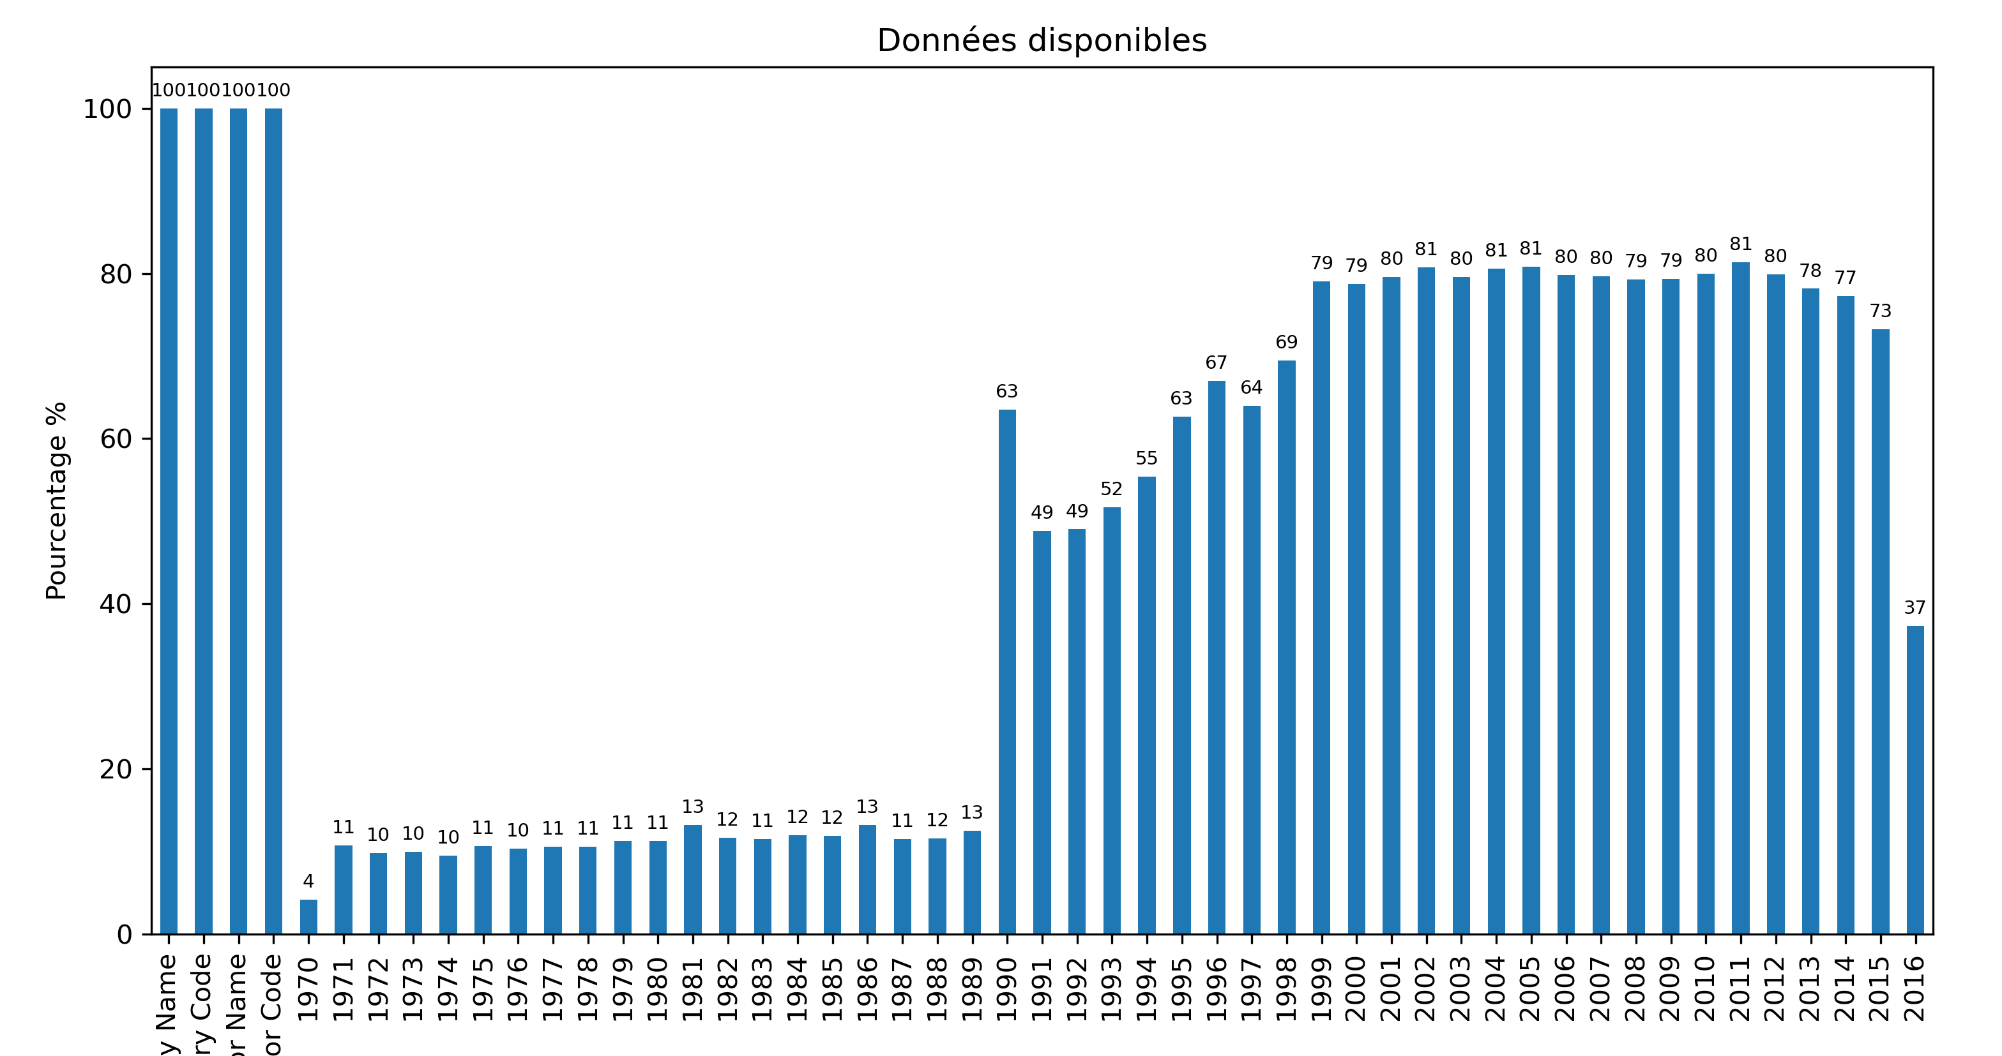
IV. Analyse de clients potentiels pour 2014
→ Données disponibles pour les indicateurs retenus :
→ 82 pays dans l'étude

Slide 7
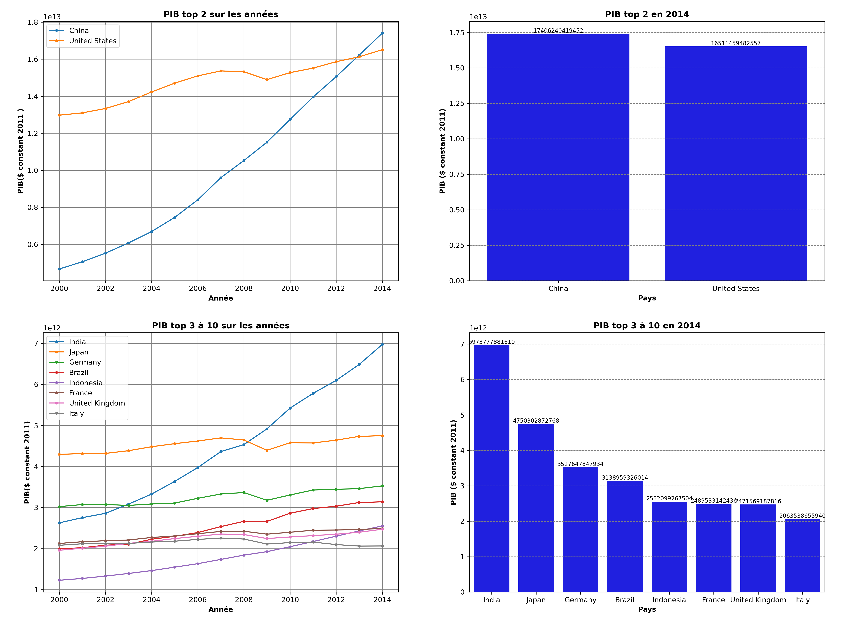
IV. 1) PIB
Moyenne = 1.02 (billions)
Médiane = 0.167 (billions)
Ecart-type = 2.78 (billions)
→ Grosses disparités dans le top 10.
→ 2 pays dominants.
→ Les 5 meilleurs : Chine / États-Unis / Inde / Japon / Allemagne

Slide 8
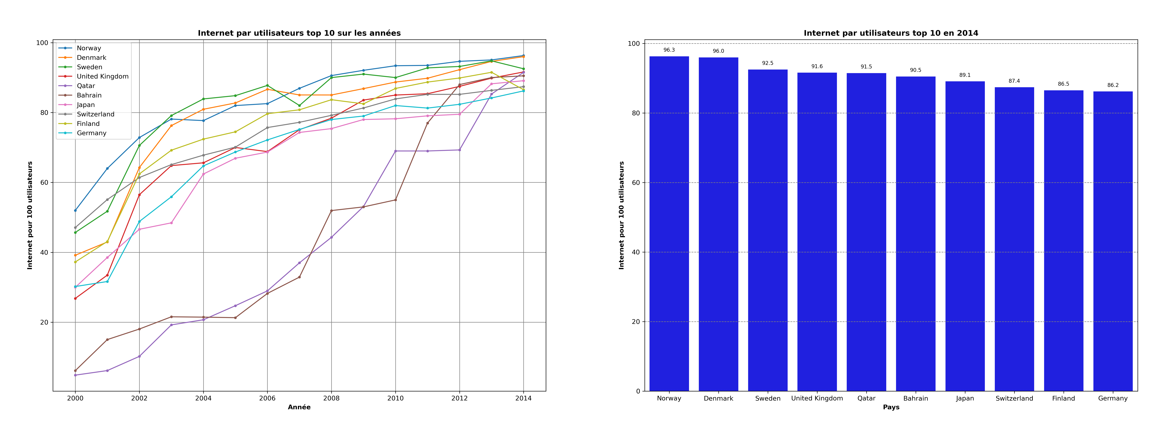
IV. 2) Utilisateurs d'internet
Moyenne = 55 (%)
Médiane = 60 (%)
Écart-type = 27 (%)
→ Pays d'europe du nords en avant.
→ Evolution constante depuis 2000.
→ les 5 meilleurs : Norvège / Danemark / Suède / Royaume-Uni/ Quatar

Slide 9
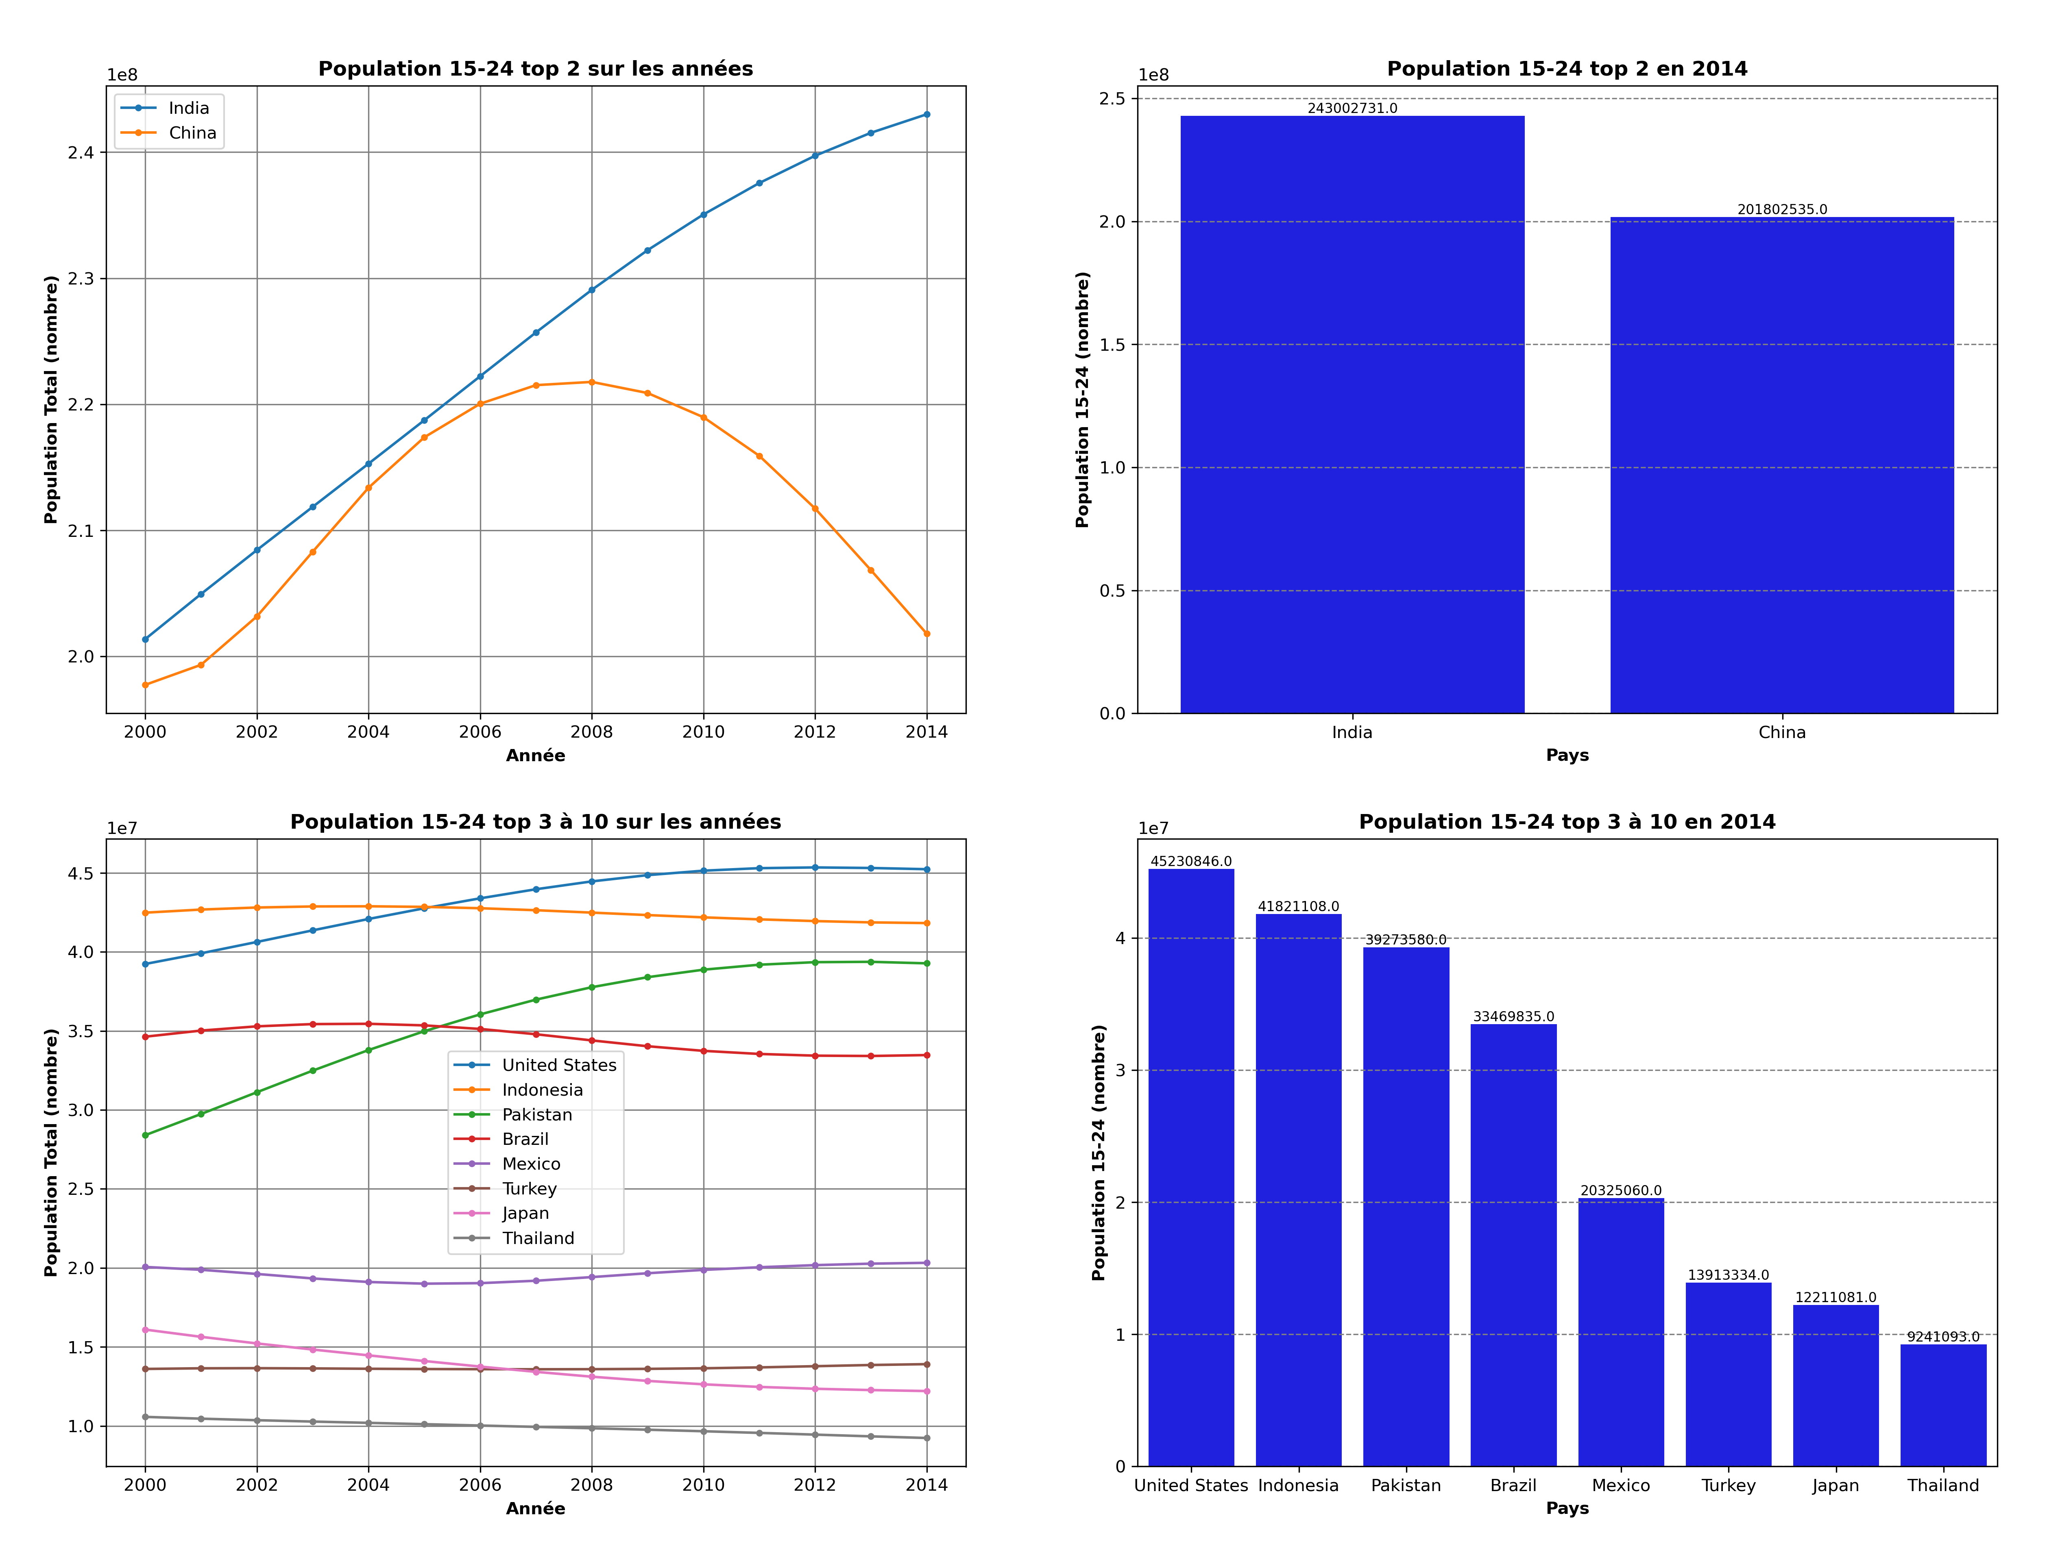
IV. 3) Population 15-24ans
Moyenne = 10 (millions)
Médiane = 1.2(millions)
Ecart-type = 35 (millions)
→ Grosses disparités dans le top 10.
→ 2 pays dominants.
→ Pays d'Asie en avant.
→ Les 5 meilleurs : Inde / Chine / États-Unis/ Indonésie / Pakistan

Slide 10
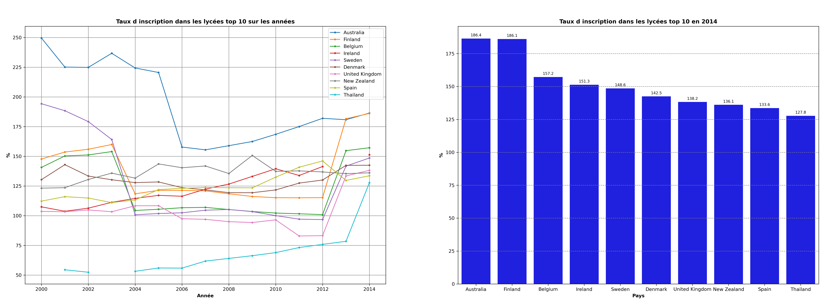
IV. 4) Taux d'inscription dans les lycées
→ Supérieurs à 100% dans le top 10.
→ Tendance à la baisse avant 2014.
→ Europe en avant.
→ les 5 meilleurs : Australie / Finlande / Belgique / Irlande / Suède
Moyenne = 91 (%)
Médiane = 95 (%)
Écart-type = 35 (%)

Slide 11
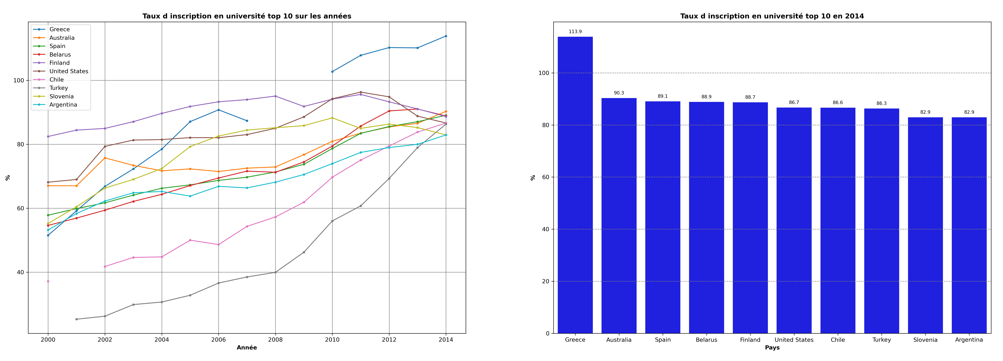
IV. 5) Taux d'inscription en université
→ 1 pays au dessus.
→ Tendance en progression avant 2014.
→ Europe en avant.
→ les 5 meilleurs : Grèce / Australie / Espagne / Biélorussie / Finlande
Moyenne = 50 (%)
Médiane = 53 (%)
Écart-type = 27 (%)

Slide 12
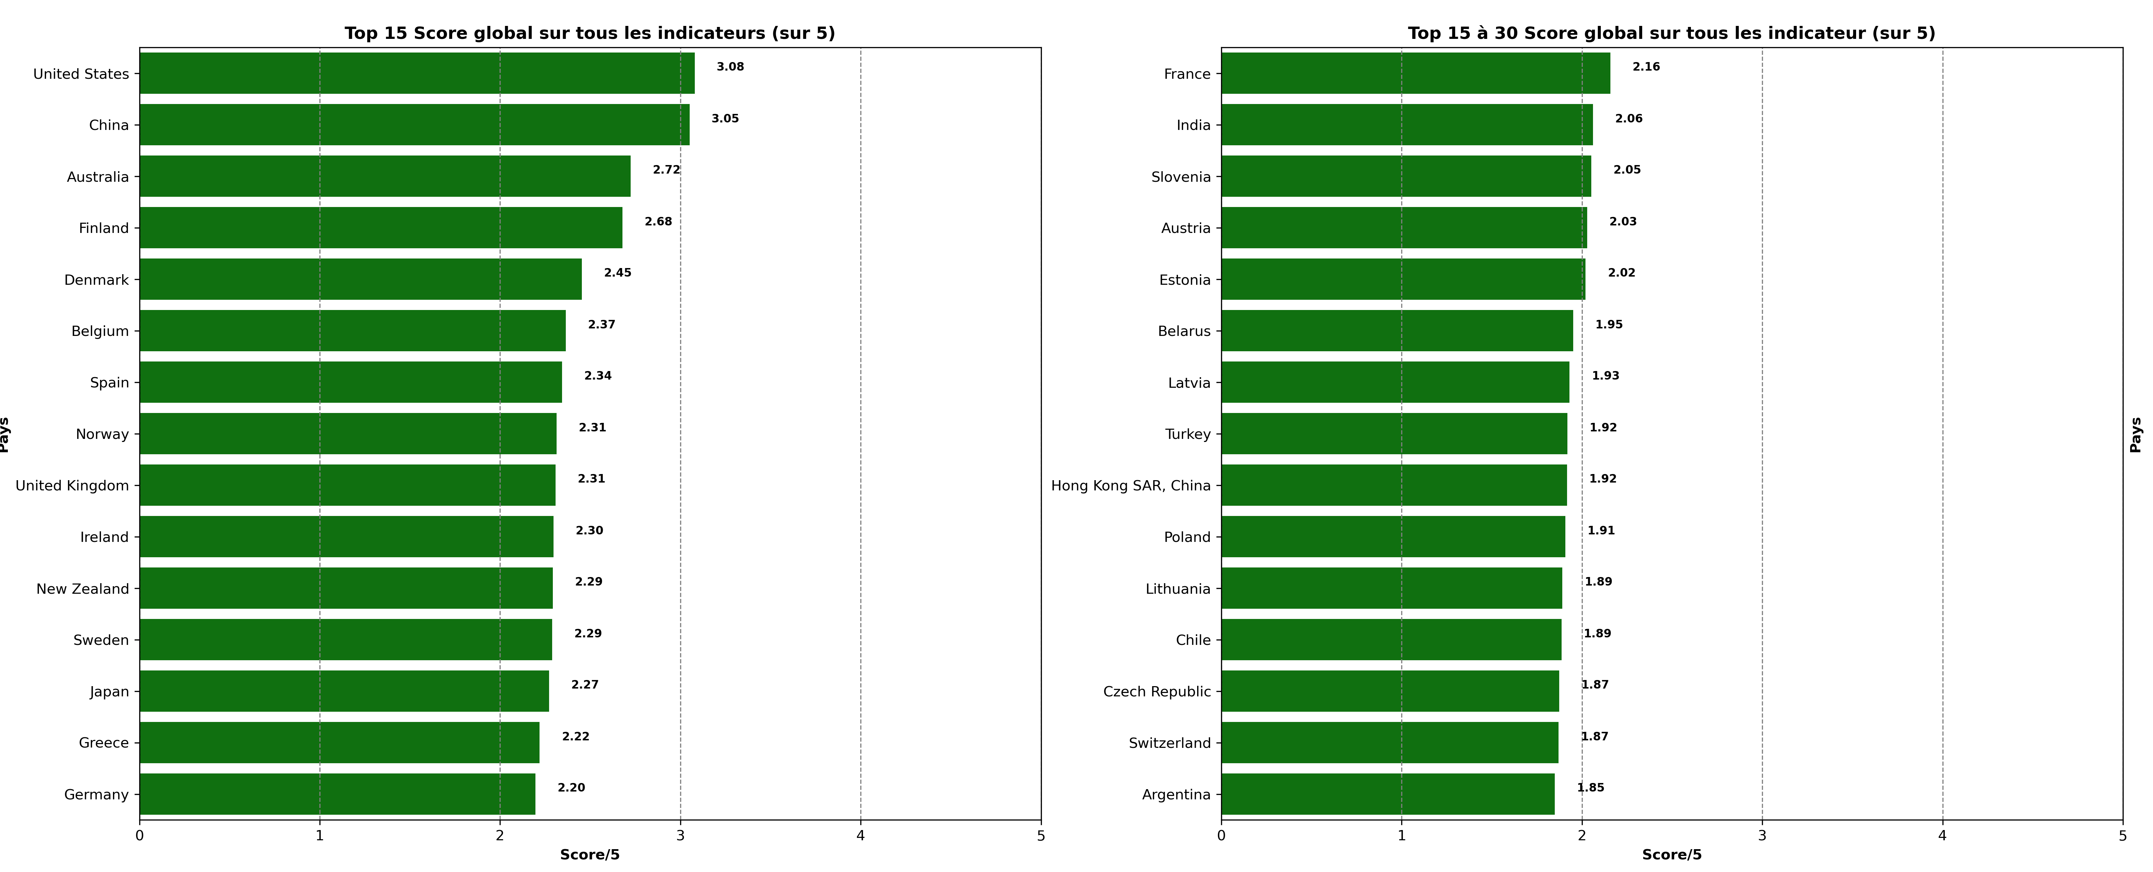
IV. 6) Score
→ Normalisation de chaque indicateur (échelle [0,1])
→ Somme pour avoir un score global (pas de pondération)
→ Top 5 potentiel clients en 2014 : États-Unis / Chine / Australie / Finlande / Danemark
Moyenne = 1.5
Médiane = 1.6
Écart-type = 0.7

Slide 13
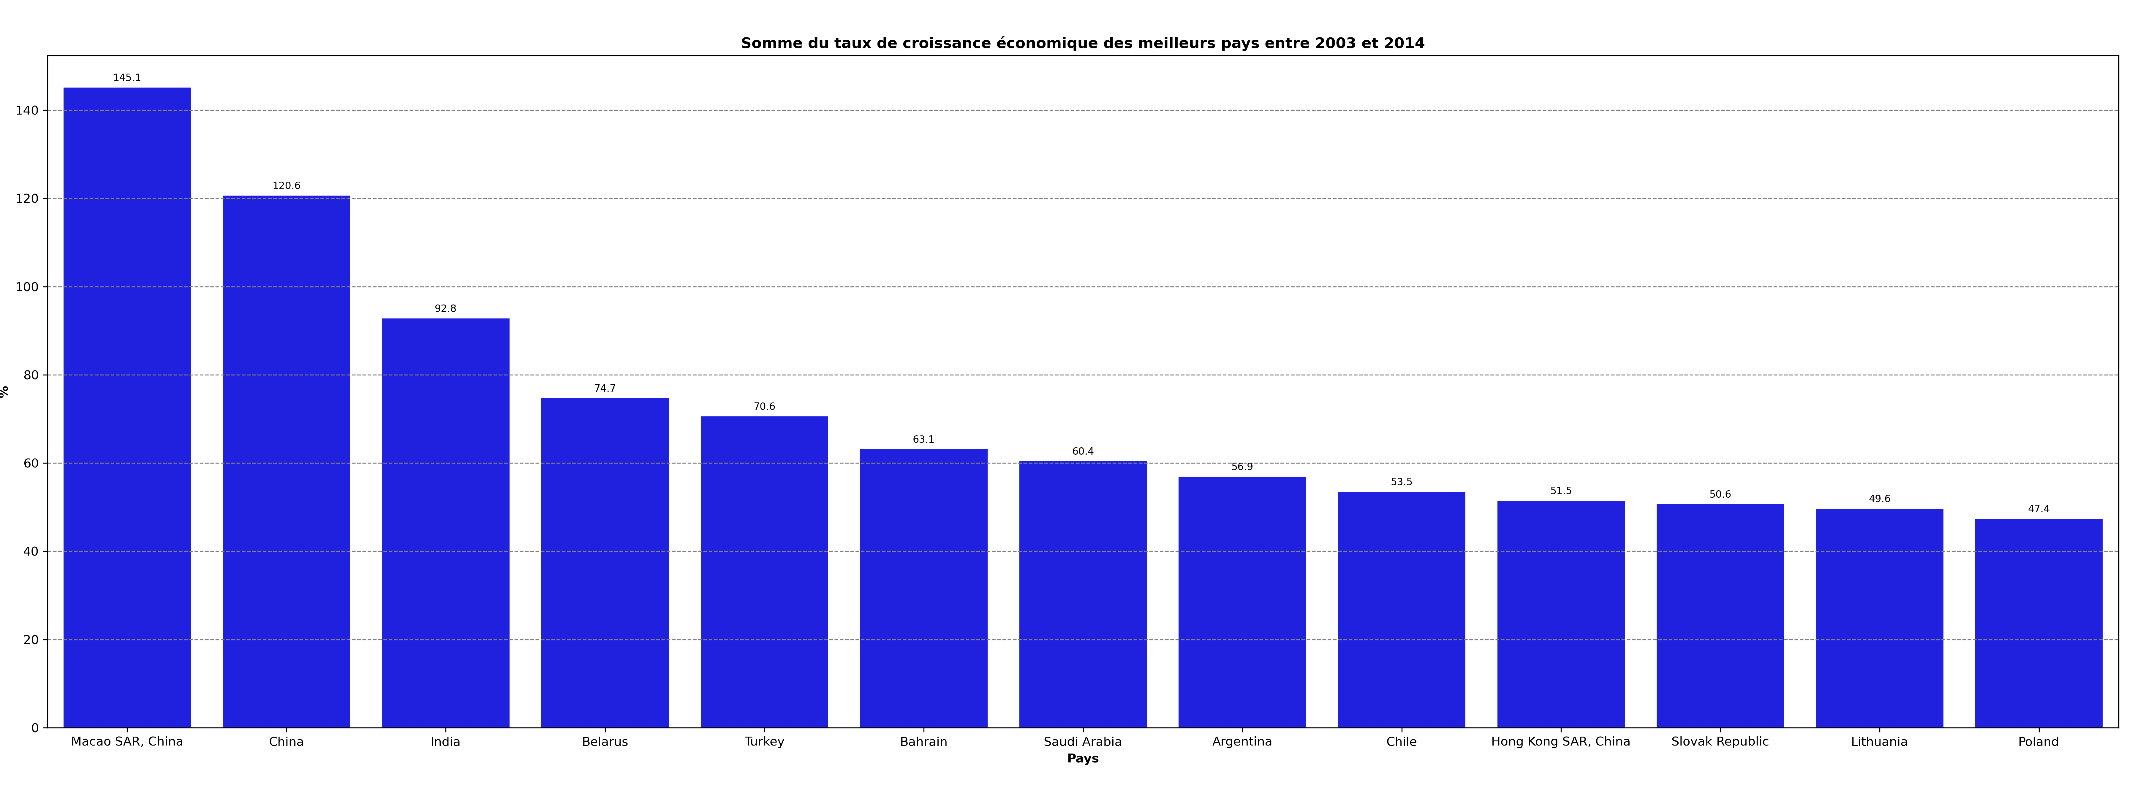
V. Analyse du potentiel en devenir de clients
→ Évaluation du taux de croissance économique (PIB) entre 2003 et 2014.
Taux de croissance économique = ((PIB (année N) – PIB (année N-1))/PIB(année N-1))X100
→ Somme de ce taux entre 2003 et 2014 :
→ Nouveau classement par score et somme du taux de croissance économique médian :
Moyenne = 48 (%)
Médiane = 46 (%)
Écart-type = 31 (%)

Slide 14
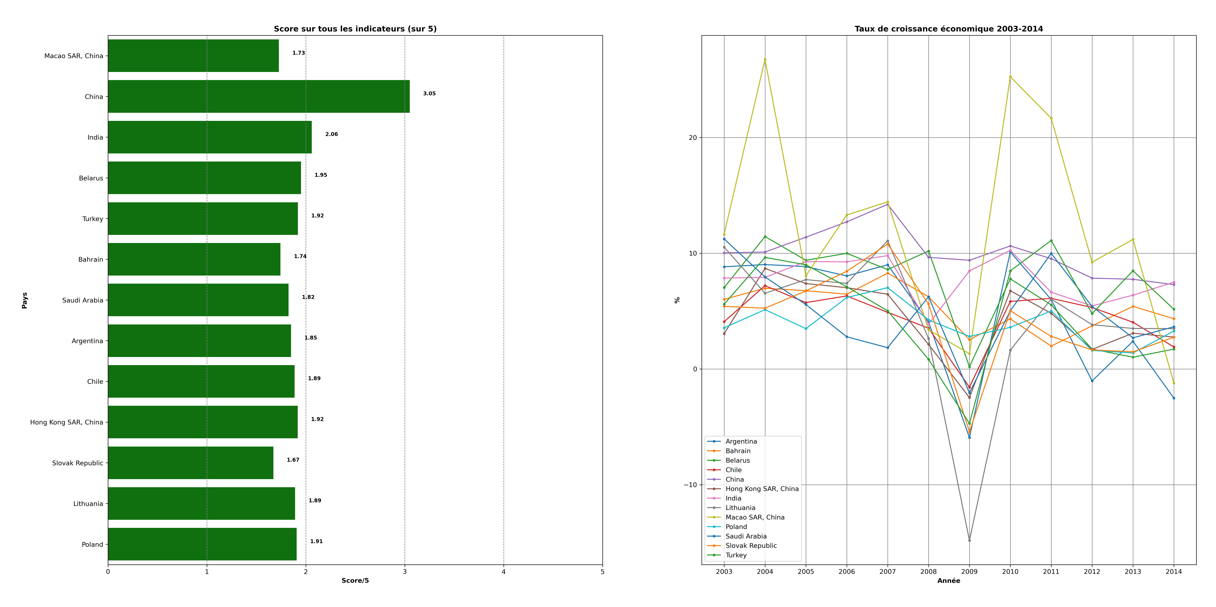
V. Analyse du potentiel en devenir de clients
→ Taux de croissance économique des meilleurs pays entre 0 et 10% sur les 11 dernières années.
→ Chine reste dans le top 10.
→ Pays du top 30 des scores en 2014 intéressants pour le futur.
.

Slide 15
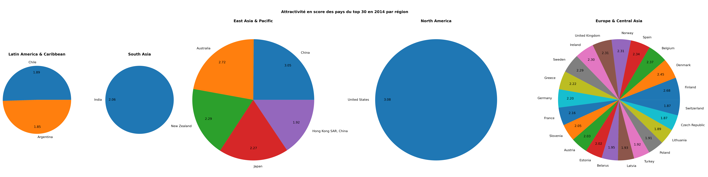
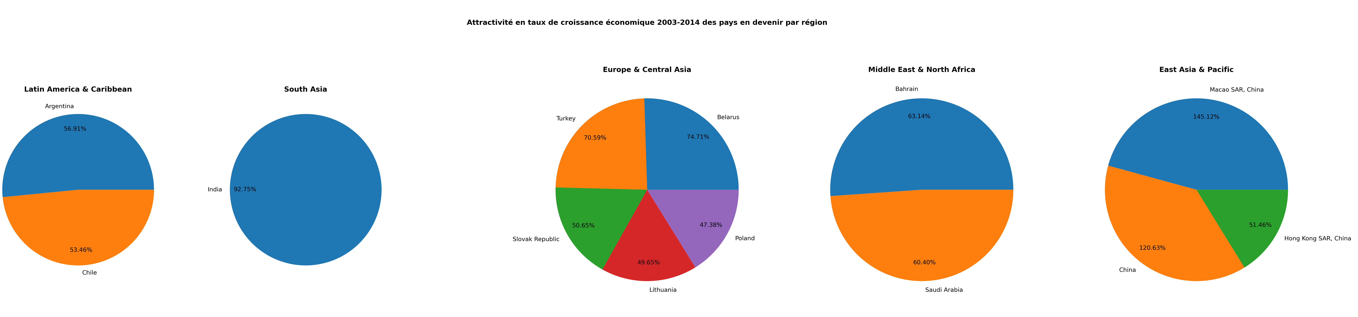
VI. Conclusion
→ Le jeu de donnée est pertinent pour répondre à la problématique (après nettoyage).
→ Pays intéressant avec leur score en 2014 :
→ Ne pas oublier les pays en devenir via le taux de croissance économique pour envisager le futur :

Slide 16
Merci pour votre attention !
Questions ?

